Slide 1



Git과 Github
한인우
주민기
장은재

Slide 2
Contents
Git & Github 설명
Git 설치방법
IDE별 Github연동방법
PyCharm
Eclipse
clone & pull & commit & push
마무리

Slide 3
Git & Github 설명
Git이란?
Git은 2005년 개발된 분산형 버전관리 시스템(DVCS: Distributed Version Control System)을 말한다.
오픈소스 소프트웨어이며, 리눅스 제작자인 리누스 토발즈(Linus Torvalds)가
오픈소스 리눅스(Linux) 커널 개발의 효율성을 높이기 위해서 개발했다.
GitHub란?
깃허브는 세계 최대 오픈소스 커뮤니티로 깃(Git) 전문 호스팅 업체다.
컴퓨터 프로그램 소스를 공유하고 협업해 개발할 수 있는 버전관리 시스템인
깃에 프로젝트 관리 지원 기능을 확장, 제공하는 웹 호스팅 서비스다.
다.
출처: https://choseongho93.tistory.com/6?category=803675 [TROLL]

Slide 4
Git 설치방법

Slide 5
IDE별 Github연동 방법(PyCharm)

Slide 6
IDE별 Github연동 방법(Eclipse)
GitHub – New repository – https 주소 복사 -
Eclipse실행 – Help – Eclipse Marketplace – Egit 검색 후 다운로드 후 닫기 –
Window – Show View – Git – Git Repositories – Clone a Git repository –
URL 부분에 복사한 주소 입력 – Authentication부분에 계정정보 입력 – Finish

Slide 7
clone & pull

Slide 8
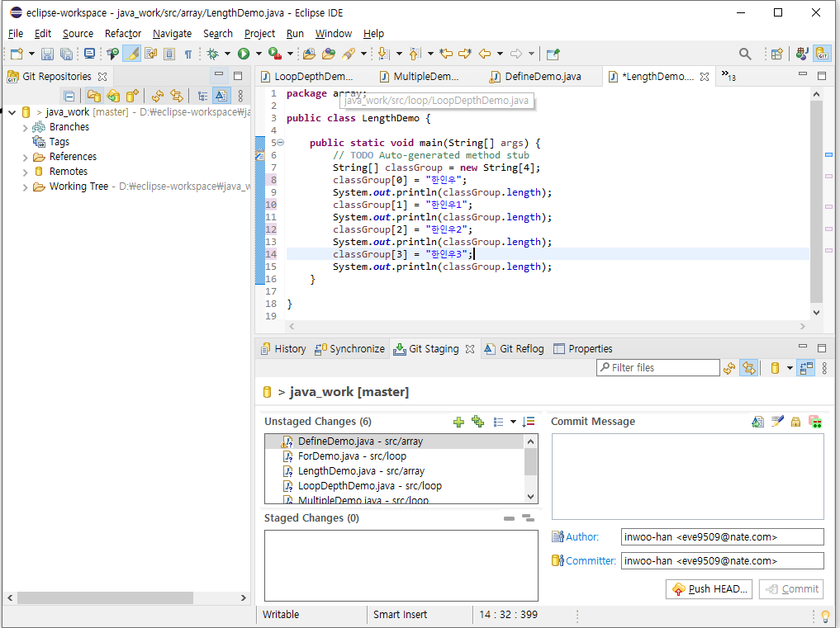
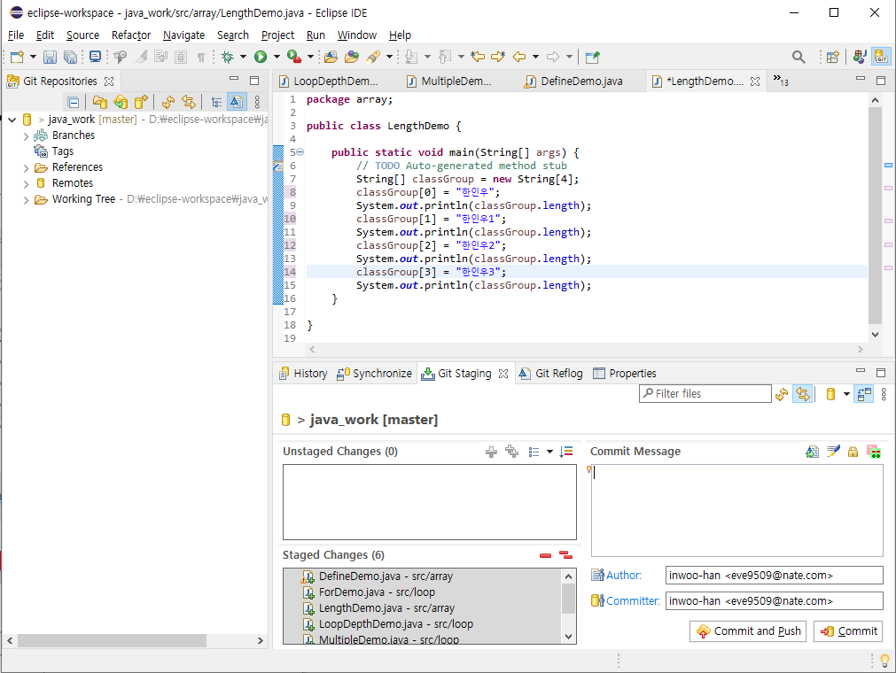
commit & push(Eclipse)
1.클릭
2. 추가하기
4. 코멘트 작성
3. 추가된자료
5. 클릭

Slide 9
마무리(결론)

Slide 10
마무리(느낀점 및 배운점)

Slide 11
Thank you!

